Slide 1
Procedura e kufizuar
Moduli i pestë i trajnimit/5
2022
Departamenti për Trajnime / KRPP

Slide 2
Përmbledhja e trajnimit:
Historiku
Përdorimi i procedurës se kufizuar
Fazat e procedurës se kufizuar
Afatet kohore
Pragjet
Format standarde
Ngjashmëritë dhe dallimet në mes të procedurës së hapur dhe të kufizuar
Avantazhet dhe disavantazhet e procedurës se kufizuar
Vlerësimi i aplikacioneve ne fazën e para-kualifikimit
Vlerësimi i aplikacioneve ne fazën e kualifikimit

Slide 3
Qëllimi
një kuptim të plotë dhe global te procedurës së kufizuar të prokurimit, duke përfshirë:
Kur mund të përdorim procedurën e kufizuar
Si funksionon kjo në praktikë
Rëndësia e përzgjedhjes (kualifikimit) të OE
Dallimi në mes të kritereve të përzgjedhjes dhe të dhënies
Cilat kritere të përzgjedhjes mund të aplikohen në këtë procedur.
Cilat dëshmi mund ti kërkoni OE për të dëshmuar se janë përmbushur kriteret e përzgjedhjes.
Kur dhe ku duhet të përcaktohen kriteret e përzgjedhjes dhe dëshmitë e kërkuara.
Hapat kryesor që ju duhet të ndiqni dhe parimet kryesore që ju duhet të respektoni në procesin e përzgjedhjes së operatorëve ekonomikë.

Slide 4
Historiku
Ligji | Përdorimi i procedurës me miratim
LIGJI Nr. 2003/17, 2004 | APP 3 aplikacione dhe 3 oferta
Nr. 2007/20, 2007 | Konstatimi me shkrim nga ZP 3 aplikacione dhe 3 oferta
Ligji nr. 03/L-241, 2010 | AK 3 aplikacione dhe 3 oferta
Ligji nr. 04/L-042, 2016 i amandamentuar | AK 3 aplikacione dhe 1 oferta

Slide 5
Procedura e kufizuar
Çka është Procedura e kufizuar-definicioni?
“Procedurat e prokurimit në të cilat secili operator ekonomik mund të kërkoj të marrë pjesë dhe ku vetëm ata operatorë ekonomik të ftuar nga autoriteti kontraktues mund të dorëzojnë një tender”. (Neni 4, 1.53- përkufizimet )
Procedurën e hapur apo te kufizuar ?!!!
Ligji nuk parasheh ndonjë kusht
Janë disa faktorë për tu konsideruar
Por, nuk ka përjashtim “ekskluziv”
Secila ka përparësitë dhe mangësitë
“E kufizuara” me shume për kontrata te mëdha dhe komplekse
“e hapura” , për “te gjitha” por me shume për kontrata te rëndomta

Slide 6
Çka është procedura e kufizuar?
Procedura e Kufizuar është një procedurë konkurruese me dy faza
Ku vetëm ata OE të cilët i plotësojnë kërkesat minimale, në lidhje me aftësinë profesionale apo teknike, përvojës dhe ekspertizës dhe kapaciteteve financiare për të kryer një projekt, ftohen në tender.
mund te përdoret për pune, mallra dhe shërbime
nuk ka nevoje qe te përmbushet ndonjë kusht i veçante.

Slide 7
Çka është procedura e kufizuar? (2)
Faza e parë e njohur si faza e Para-kualifikimit, ku
të gjithë OE ftohen t’i dorëzojnë kërkesat që të marrin pjesë ne procedurë; dhe
AK zgjedh OE të cilët i plotësojnë nivelet minimale të kritereve të përzgjedhjes të specifikuara në njoftimin e kontratës.
Kjo fazë përdoret për të vlerësuar aftësinë financiare, teknike dhe / ose profesionale dhe kapacitetin e OE.
Kjo nuk ka të bëjë me mënyrën se si OE do të përmbushin kërkesën- kontratën (do te thotë, nuk pyet se si ju planifikoni të përmbushni kontratën).
Kjo fazë ka të beje me vlersimin e aftësisë se OE , aftesis financiare , teknike dhe profesionale , pra kapacitetein e OE.

Slide 8
Procesi i implementimit të procedurës së kufizuar
Publikimi i njoftimit për kontrate dhe i Dokumenteve te Parakualifikimit – faza e parë
Pranimi dhe hapja e kërkesave për pjesëmarrje
Procedura për shqyrtimin e kërkesave për pjesëmarrje, Vendimi i AK për përzgjedhjen e Kandidateve.
Pritja e ankesave
Ftesa për tenderim - faza e dytë
Pranimi i tenderëve
Hapja e tenderit
Procedura për shqyrtimin, vlerësimin dhe krahasimin e tenderëve
Vendimi i AK
Pritja e ankesave
Dhënia dhe nënshkrimi i kontratës

Slide 9
Publikimi i njoftimit për kontrate
Procedura e kufizuar fillohet me publikimin e një njoftimi të kontratës në platformë.
Publikimi i aktivitetit të prokurimit ne plateforme shënon fillimin zyrtar të procesit të prokurimit.
AK duhet të shfrytëzojë formën standarde të formularit pre këtë procedurë.
Si hap i parë.
Kërkesat e AK përcaktohen në Dosjen e tenderit qe përdoret për këtë procedurë.
Në DT, AK do të specifikojë kriteret minimale të përzgjedhjes:
Kërkesat për përshtatshmëri,
Kërkesat për përshtatshmërinë profesionale,
Kërkesat për gjendjen ekonomike dhe financiare,
Kërkesat për aftësitë teknike dhe / ose profesionale dhe
çdo Standard për Sigurimin e Cilësisë), të cilat operatorët e interesuar ekonomik duhet t’i përmbushin në mënyrë që të bëhen të para-kualifikuar.

Slide 10
Dokumentit Para-kualifikues
Dokumenti i parakualifikimit përmban:
Fushëveprimin e projektit
Pranueshmërine dhe kërkesat për pjesëmarrje
Orarin e parashikuar
Kriteret e vlerësimit dhe përzgjedhjes
Proceduren dhe mënyrën e paraqitjes së kërkesës për pjesëmarrje
Formularin e paraqitjes së aplikacionit

Slide 11
Publikimi i njoftimit për kontrate (2)
Të gjithë OE të cilët përmbushin kriteret minimale të përzgjedhjes kualifikohen dhe ftohen që të dorëzojnë një tender, në rast se numri i OE të cilët përmbushin kriteret minimale të përzgjedhjes është më i vogël se 6.
Nëse numri i kandidateve të përzgjedhur është më shumë se 6 AK duhet që ti rivlerësoj aplikacionet në mënyrë që të identifikoj 6 aplikacionet më të mira për procedurën e tenderimit.
Prandaj faktorët të cilët do të merren në konsideratë gjatë këtij rishqyrtimi të aplikacioneve duhet të përcaktohen në DT, në Njoftimin për kontratë.
Në njoftimin e kontratës do të specifikohet afati kohor për pranimin e aplikacioneve nga Operatorët e interesuar ekonomik.
Dokumenti Para-kualifikues, i prodhuar nga Autoriteti Kontraktues duke përdorur formularin standard të aprovuar nga KRPP B33 “Dokumenti Para-kualifikues” duhet të shkarkohet nga palët e interesuara nga platforma e prokurimit elektronik.

Slide 12
Ekstrakt nga forma standard e Njoftimit për kontrate
IV.1.1) Lloji I procedurës
E hapur
E Kufizuar
Konkurruese me negociata
IV.1.2) Kufizime në numrin e operatorëve të cilët do të ftohen për tenderim (procedurë e kufizuar apo e negociuar)
Në bazë të aplikacioneve të pranuara, së paku 1 dhe më së shumti 6 kandidat do të ftohen për të dorëzuar tenderët e detajuar të kësaj kontrate. Nëse më shumë se 6 kandidat të përshtatshëm i plotësojnë kriteret e mësipërme të përzgjedhjes, përparësitë dhe dobësitë relevante të aplikacioneve të këtyre kandidatëve do të ri-ekzaminohen për të identifikuar gjashtë aplikacionet më të mira për proceduren e tenderit. Të vetmit faktorë të cilët do të merren parasysh gjatë këtij ri-ekzaminimi janë:
XXXXXXXXXXXXXXXXXXXXXXXXX

Slide 13
Pranimi dhe hapja e kërkesave për pjesëmarrje
Aplikacionet e pranuara me kohë do të hapen nga autoriteti kontraktues menjëherë pas skadimit të afatit për dorëzimin e aplikacioneve.
Nuk do të ketë takim publik për hapje por hapja do të organizohet në mënyrë të tillë që sigurohet integriteti dhe drejtësia e procedurës.
Që do të thotë se do të përgatitet procesverbali i seancës së hapjes së brendshme. Autoriteti Kontraktues nuk ka nevojë t’ia dërgojë procesverbalin e seancës së hapjes së brendshme kandidatëve, por lista e zarfeve të pranuara dhe procesverbali i seancës së hapjes të brendshme do të jetë e hapur për qasje për palët e interesuara që kanë një interes të veçantë material në aktivitetin përkatës të prokurimit.
Ligji i PP përcakton numrin maksimal të OE të cilët duhet të ftohen në fazën e dytë POR nuk përcakton numrin minimal të OE të cilët duhet të jenë në fazën e dytë, megjithatë gjithmonë ceket fjala “Operatorët e zgjedhur Ekonomik” ose “Kandidatet” që do të thotë se në fazën e dytë duhet të ketë më shumë se një OE në mënyrë që Autoriteti Kontraktues të ketë konkurrence në fazën e dytë.

Slide 14
Pranimi dhe hapja e kërkesave për pjesëmarrje
Operatorët ekonomik ofrojnë informacion për përzgjedhje të AK, siç kërkohet në publikim.
Kërkesat për pjesëmarrje të cilat dorëzohen pas skadimit të afatit kohor për dorëzimin e Kërkesave për pjesëmarrje, refuzohen nga sistemi elektronik
Kërkesat e pranuara me kohë për pjesëmarrje do të hapen nga AK menjëherë pas skadimit të afatit për dorëzimin e kërkesave.
Ne rast se pranohet vetëm 1 kërkesë për pjesëmarrje , AK do te anuloj aktivitetin e Prokurimit, minimum 3 aplikacione pra.
Nisur nga fakti se në Direktivat e BE-së për prokurimin publik numri minimal i OE në procedurën e kufizuar është i përcaktuar në 5 (pesë), dhe duke u bazuar në praktikat me të mira ndërkombëtare dhe në mënyrë që të sigurohet konkurrenca dhe transparenca adekuate, AK nuk duhet të vazhdoj me fazën e dytë nëse ka pranuar me pak se 3 (tri) aplikacione të përgjegjshme.

Slide 15
Procedura për shqyrtimin e kërkesave për pjesëmarrje (aplikacioneve) – faza e parë
Procedura përfshin në thelb dy faza, që do të thotë e para vlerësimi i përgjegjësisë së kandidatëve dhe vlerësimi i pranueshmërinë dhe kualifikimit të kandidatëve.
Si masë fillestare, autoriteti kontraktues do të verifikojë nëse kërkesat përmbushin ndonjërin prej kushteve formale të dokumenteve të para-kualifikimit, me fjalë tjera, përgjegjësinë në kuptim formal.
Një kërkesë konsiderohet të jetë formalisht e plotësuar nëse i plotëson të gjitha kërkesat formale në dokumentet e para-kualifikimit, duke mos u larguar në mënyrë të konsiderueshme nga to ose duke vënë kufizime mbi to.
Për aplikacionet që plotësojnë kërkesat në lidhje me përgjegjshmërinë formale, autoriteti kontraktues do të vazhdojë për të vlerësuar përshtatshmërinë, dhe kualifikimet e ofertuesve, nga të gjithë kandidatet qe kane kaluar testin, sipas kritereve të përzgjedhjes të specifikuara në njoftimin e kontratës dhe në dosjen e tenderit, në bazë të provave të nevojshme dokumentuese.

Slide 16
Procedura për shqyrtimin e kërkesave për pjesëmarrje (aplikacioneve) – faza e parë
Verifikimi i përshtatshmërisë, dhe kualifikimeve të ofertuesve, bëhet përmes Letrës standarde B47 “Kërkese për sqarimin e tenderit/aplikacionit” përmes platformës elektronike.
Është bërë e qartë në nenin 56.3 të LPP-së, se një kandidat nuk do të diskualifikohet, përjashtohet, apo eliminohet nga procedura e prokurimit në bazë të ndonjë kushti ose kriteri që nuk është i cekur në njoftimin e kontratës dhe / ose në dokumentin e para-kualifikimit.
Të gjithë kandidatët pasi të kenë dorëzuar dokumentacionin e kërkuar duke demonstruar ose konfirmuar se kandidatët janë të përshtatshëm dhe i plotësojnë kërkesat minimale të kualifikimit, do të konsiderohen të para-kualifikuar dhe të përzgjedhur për të marrë një ftesë për tender, përveç nëse numri i kandidatëve të tillë kalon numrin gjashtë (6).
Nëse numri i kandidatëve të përshtatshëm që plotësojnë kushtet e përzgjedhjes është më i madh se maksimumi prej gjashtë, pikat e forta dhe dobësitë relative të aplikacioneve të këtyre kandidatëve duhet të ri-shqyrtohen për të identifikuar gjashtë aplikacionet më të mira për procedurën e tenderimit.
Gjatë rishqyrtimit, Autoriteti Kontraktues do të marrë në konsideratë për rishqyrtim vetëm faktorët e publikuar në Njoftimin e Kontratës. Autoriteti Kontraktues mund të merr parasysh vetëm kriteret e kapacitet financiar ose teknik si kritere shtese.

Slide 17
Procedura për shqyrtimin e kërkesave për pjesëmarrje (aplikacioneve) – faza e parë
Kriteret që mund të merren në konsideratë për të përcaktuar renditjen relative të Operatorëve ekonomik të kualifikuar nuk ka nevoje qe të jene të njëjta me ato të përdorura për të përcaktuar nëse Operatorët ekonomikë janë të kualifikuar.
Në çdo rast, këto kritere shtesë duhet të synojnë identifikimin e atyre Operatorët ekonomik që janë të kualifikuar me se miri për të kryer kontratën. Prandaj, ato duhet të ndërlidhen me kontratën që do të jepet.
Shembulli nr. 1: Në një procedurë të kufizuar për dhënien e kontratës për furnizim me kompjuterë në një universitet, një nga kriteret e përzgjedhjes (në lidhje me kapacitetin teknik) që do të zbatohet mund të kërkojë që:
"Kriteri i Kapacitetit teknik:
a) përvoja: Operatorët ekonomik kanë përfunduar me sukses të paktën dy kontrata për furnizim me kompjuterë të një vlere minimale prej 100.000 euro ne secilin vit gjate dy viteve të fundit ". Si një shembull, autoriteti kontraktues mund të deklarojë si në vijim:

Slide 18
Procedura për shqyrtimin e kërkesave për pjesëmarrje (aplikacioneve) – faza e parë
Kufizime në numrin e Operatorëve të cilët do të ftohen për tenderim (procedurë e kufizuar) “Në bazë të aplikacioneve të pranuara, së paku 3 dhe më së shumti 6 kandidat do të ftohen për të dorëzuar tenderët e detajuar të kësaj kontrate.
Nëse më shumë se 6 kandidat të përshtatshëm i plotësojnë kriteret e mësipërme të përzgjedhjes, përparësitë dhe dobësitë relevante të aplikacioneve të këtyre kandidatëve do të ri-ekzaminohen për të identifikuar gjashtë aplikacionet më të mira për procedurën e tenderit.
Të vetmit faktorë të cilët do të merren parasysh gjatë këtij ri-ekzaminimi janë: Numri më i madh i kontratave të përfunduara me sukses që plotësojnë kriterin e kapacitetit teknik të deklaruar në njoftimin e kontratës .
Seksioni III.2.4 pika a) ("Operatorët ekonomikë kanë përfunduar me sukses të paktën dy kontrata për furnizim me kompjuterë të një vlere minimale prej 100.000 ne secilin vit gjate dy viteve të fundit");
Pas miratimit të raportit të aplikacioneve nga ZPP, AK do të përgatite dhe publikoj Formularin B58 Njoftimin mbi vendimin e AK ne platformën e prokurimit elektronik.

Slide 19
Faza e dytë është - Ftesa për tenderim-Faza e dhënies së kontratës
Vetëm Operatorët e zgjedhur Ekonomik lejohen të tenderojnë për kontratën.
Autoriteti Kontraktues fton Operatorët e zgjedhur Ekonomik t’i dorëzojnë tenderët
dhe i vlerëson tenderët duke përdorur kriteret e dhënies të specifikuara në ftesën për tenderim.
Në ftesen për tenderim si dhe në dosjen e tenderit, afati i fundit për kërkesën e mundshme të kandidatëve për informata shtesë ose qartësuese do të specifikohet sipas nenit 53.1 të LPP-së i cili thot :
Gjatë përgatitjes së tenderit, çdo operatorë ekonomik mund të bëjë kërkesë me shkrim te autoriteti përkatës kontraktues për çfarëdo informate apo sqarim shtesë që operatori ekonomik beson se është e nevojshme për përgatitjen ose dorëzimin e një tenderi.
Një kërkesë e tillë mund t’i dorëzohet autoritetit kontraktues në mënyrë elektronike, me shkrim ose telefaks.
Autoriteti kontraktues do të përcaktojë datën deri kur do të pranojë kërkesën ,Autoriteti kontraktues menjëherë do të shqyrtojë çfarëdo kërkese të tillë për të përcaktuar nëse operatorët ekonomik kanë apo nuk kanë nevojë për informatat sqaruese ose plotësues të kërkuar në mënyrë që të përgatisin një tender të përgjegjshëm.
Nëse autoriteti kontraktues konstaton se operatorët ekonomik nuk kanë nevojë për informatat e kërkuara, autoriteti kontraktues menjëherë do t'i njoftojë mbi refuzimin e kërkesës me shkrim operatorit përkatës ekonomik.
Nëse autoriteti kontraktues konstaton se ndonjëra nga informatat e kërkuara sqaruese ose plotësuese e cila kërkohet nga operatorët ekonomik për kontraktim është e domosdoshme për ta, autoriteti kontraktues menjëherë do të siguron informata me shkrim, per të gjithë operatorët ekonomik. Autoriteti kontraktues nuk do të zbulojë identitetin e operatorit ekonomik që i ka kërkuar informatat sqaruese.

Slide 20
Faza e dytë është - Ftesa për tenderim
Nëse, në një aktivitet të prokurimit që përfshin përdorimin e procedurës së kufizuara , AK u jep informata sqaruese ose plotësuese operatorëve ekonomik, dhe afati per tenderim është më i shkurtë se dhjetë (10) ditë nga afati i caktuar për pranimin e tenderëve, autoritetit kontraktues eshte i obliguar ta zgjat afatin e tenderimit .
Gjatë procedurave të kufizuara , autoriteti kontraktues njëkohësisht do t’u dërgoj me shkrim të gjithë kandidatëve të zgjedhur ftesën për tenderim.
Forma dhe përmbajtja e secilit tender, dokument ose informatë tjetër dorëzuar kandidatit, duhet të jetë identike me ato që i dorëzohen secilit kandidat tjetër. Asnjë kandidat nuk do të ketë më pak ose më shumë qasje në çfarëdo dokumenti ose informacioni, sesa cilido kandidat tjetër.
Procedura e shqyrtimit përfshin në thelb dy faza, e para është vlerësimi i përgjegjësisë formale të tenderëve dhe pastaj vlerësimi teknik i tenderit si i tillë.

Slide 21
Faza e dytë është - Ftesa për tenderim
Këto kërkesa formale mund të jenë në lidhje me plotësimin e formularit të tenderit, sigurim i tenderit etj. Një ekzaminim i tillë i përgjegjshmërisë së tenderëve do të kompletohet duke përdorur formën standarde të vlerësimit të aprovuar nga KRPP.
Autoriteti kontraktues do të vlerësoj që tenderët që kanë përmbushur kërkesat formale respektojnë kushtet teknike me përshkrimin, kërkesat dhe specifikimet e dosjes së tenderit.
Një tender si rregull i zakonshëm konsiderohet të jetë i përgjegjshëm vetëm nëse është në pajtim me të gjitha specifikimet e dosjes së tenderit. Një vlerësim i tillë i përshtatjes teknike do të kryhet duke përdorur formën standarde të vlerësimit të aprovuar nga KRPP.

Slide 22
Proceduar e ekzaminimit, vlerësimit dhe krahasimit të tenderëve.
Procedura përfshin në thelb tri faza, pra së pari një vlerësim të përgjegjshmërisë formale të ofertuesit, pastaj një vlerësim të përshtatshmërisë dhe kualifikimit të ofertuesve,vlerësimi teknik i tenderit dhe ne fund vlerësimi financiar.
Autoriteti kontraktues do të vlerësojë nëse tenderët që kanë kaluar testet janë në pajtueshmëri në kushtet teknike, përshkrimin dhe specifikimet e dosjes së tenderit. Një tender, si rregull kryesor, konsiderohet të jetë i përgjegjshëm vetëm në qoftë se është në përputhje me specifikimet teknike të parashtruara ne dosjen e tenderit.
Neni 59.4 i LPP-së gjithashtu lejon autoritetin kontraktues që të pranojë ofertat, në raste të gabimeve ose paqartësive dhe në raste të devijimeve të vogla. Në të dyja rastet është një kusht që aspektet materiale të njoftimit për kontratë / dosjen e tenderit nuk janë prekur.
Megjithatë, edhe devijimet më të vogla në shumicën e rasteve do të konsiderohen materiale, kur ato ndikojnë për shembull në qëllimin bazë ose kapacitetet funksionale të asaj qe kërkohet në bazë të kontratës. Nëse një devijim është material apo edhe çdo devijim tjetër do të varet nga formulimi konkret i dosjes së tenderit.
Gabimet dhe mangësitë mund të jenë tekstuale ose ato mund të prekin aspekte të tjera të tenderit. Gabimet tekstuale dhe mangësitë duhet të jenë objektivisht shumë të qarta dhe se autoriteti kontraktues të jetë në gjendje të identifikimit të tyre si gabime dhe mangësi!

Slide 23
Proceduar e ekzaminimit, vlerësimit dhe krahasimit të tenderëve
Çdo paqartësi apo kundërthënie që nuk mund lehtë të identifikohet si një gabim apo mangësi nuk mund të korrigjohet. Autoriteti kontraktues duhet në raste të tilla të vazhdojë duke kërkuar sqarim në bazë të nenit 59.2 të LPP.
Sipas nenit 59.2 të LPP-së, autoriteti kontraktues mund të kërkojë qartësimin e çfarëdo aspekti të tenderit nga Operatori përkatës ekonomik me shkrim.
Ky dialog mes palëve nuk mund të justifikon në asnjë rrethanë ndonjë ndryshim në tenderin e iniciuar nga ndonjë nga palët,
Sqarime të tilla nuk duhet në asnjë rrethanë të negociohen. Nëse nuk ka përgjigje nga Operatori përkatës ekonomik, autoriteti kontraktues do të refuzojë tenderuesin. Kërkesa e autoriteteve kontraktuese për qartësimin e tenderëve do të bëhet me anë të përdorimit të formularit standard të miratuar nga KRPP-ja B47.
Autoriteti Kontraktues mund të korrigjoj gabimet plotësisht aritmetike në tender, nëse gabimet e tilla zbulohen gjatë ekzaminimit të tenderëve sidoqoftë ky përmirësim nuk mund të jetë më shumë se dy përqind (2%) i vlerës totale të ofertës.
Njoftimi për tenderuesin përkatës për korrigjim të tillë të një tenderi do të bëhet me anë të përdorimit të formularit standard të aprovuar nga KRPP-ja B49. Megjithatë, në asnjë rast nuk mund korrigjohet çmimi për njësi.

Slide 24
Proceduar e ekzaminimit, vlerësimit dhe krahasimit të tenderëve
Në qoftë se në dosjen e tenderit dhe në njoftimin e kontratës, autoriteti kontraktues ka përcaktuar kriteret e dhënies "Tenderi ekonomikisht më i favorshëm", dhënia e tillë do të bëhet vetëm në bazë të kritereve dhe peshës se kritereve që janë specifikuar në dosjen e tenderit dhe në njoftimin e kontratës.
Këto kritere duhet të përmbushin kërkesat e mëposhtme:
Kriteret duhet të jenë të matshme, që në esencë do të thotë se ata duhet të jenë mjaft konkrete dhe të qartë për të mundësuar që të vlerësohen tenderët në raport me njëri-tjetrin.
Në rastin e shërbimeve të pas shitjes për shembull kriteri mund të jetë një kufi maksimal kohor për ofrimin e shërbimeve të tilla.

Slide 25
Proceduar e ekzaminimit, vlerësimit dhe krahasimit të tenderëve
Kriteret duhet të jenë drejtpërdrejt relevante për lëndën e kontratës. Në çdo rast, qëllimi i kërkesës së relevancës është për t'u siguruar se konkurrenca nuk është duke u bërë e kufizuar në mënyrë të panevojshme dhe se çdo rrezik i avantazhit të padrejtë për ofertues të caktuara është minimizuar.
3. Kriteret mund të jenë në lidhje me çështje të tilla si çmim, kostot Operative, / mirëmbajtja / jetëgjatësia, karakteristikat funksionale / teknike / mjedisore / estetike, shërbimet e pas shitjes dhe / ose karakteristikat e cilësisë.
Elaborimet e tilla për kriteret duhet të përfshihen në njoftim të kontratës / dosjen e tenderit në mënyrë që të lejojnë ofertuesit për të marrë ato në konsideratë gjatë përcaktimit të çmimeve dhe kushteve të tjera.
Në rast se autoriteti kontraktues objektivisht e konsideron një ofertë jo-normalisht të ulët do të vazhdojë sipas procedurës .

Slide 26
Proceduar e ekzaminimit, vlerësimit dhe krahasimit të tenderëve
Raporti i vlerësimit përmban diskutimet, vlerësimet e ekzaminimit të tenderëve dhe i njëjti i dorëzohet ZPP për aprovim.
Para se Raporti i vlerësimit të aprovohet, ZPP kërkon nga OE i rekomanduar për dhënie të kontratës dëshmitë për përmbushje të kërkesave të pranueshmërisë të specifikuara në Dosjen e Tenderit dhe në Njoftimin për Kontratë.
Pas pranimit të dëshmive të pranueshmërisë, ZPP nënshkruan raportin e Vlerësimit dhe e ngarkon në platformë.
Pas miratimit të raportit vlerësues nga ZPP, AK do të përgatitë dhe publikoj Formularin B58 Njoftimin mbi vendimin e AK në platformën e prokurimit elektronik.
Shembull të vlerësimit të kësaj procedure.

Slide 27
Dhënia dhe nënshkrimi i kontratës
Procedura e vlerësimit dhe krahasimit do të rezultojë në renditjen e tenderëve. Tenderuesit që ka ofruar ofertën më të mirë që renditet sipas kritereve për dhënien e kontratës do t'i jepet kontrata.
Njoftimi për dhënie të kontratës në përputhje me nenin 41 të LPP-së do të përgatitet duke përdorur formularin standard B08 që krijohet nga sistemi i prokurimit elektronik.
Dosja e tenderit, duke përfshirë edhe anekset, përcakton të gjitha kushtet materiale të kontratës dhe prandaj nuk ka hapësirë për ndonjë negocimin të kushteve të kontratës para nënshkrimit. Për më shumë, negociata të tilla do të krijojnë një shkelje të parimit të trajtimit të barabartë.
Zyrtari i Prokurimit do të përgatit një dokument kontraktual ( draft kontrate) të gatshëm për nënshkrim në bazë të dosjes së tenderit dhe tenderit fitues.
ZPP duhet të përgadis dhe krijoj draft kontraten nëpërmjet funksionit “Draft Kontrata” ne sistem të prokurimit elektronik dhe të njejten duhet t’a ndaje me OE fitues për ri-shikim dhe aprovim. Draft kontrata e krijuar nga sistemi i prokurimit elektronik DUHET të përmbaje numrin e kontratës, emertimin e kontratës, palet kontraktuese dhe çmimin e kontratës.
Kur para-kushtet për nënshkrimin të janë plotësuar, për shembull dorëzimi i sigurisë së ekzekutimit, dhe kontrata përfundimtare është nënshkruar nga të dyja palët, ajo hyn në fuqi.

Slide 28
Dhënia dhe nënshkrimi i kontratës
Kur një kontratë publike ka hyrë në fuqi, zyrtari i prokurimit brenda dy (2) ditëve pas nënshkrimit të kontratës së tillë, do të përgatisë njoftimin për nënshkrimin e kontratës duke përdorur formularin B52 .
Kontrata do të ekzekutohet në përputhje me termat dhe kushtet e kontratës dhe planin e menaxhimit të kontratës.
sipas nenit 81 të LPP. Ky plan zhvillohet si pjesë e përgatitjes së aktivitetit të prokurimit dhe duhet rënë dakord dhe nënshkruar midis palëve si një kusht për zbatimin e kontratës.
Shpërndarja e kontratës së nënshkruar
Dokumentet e tenderit do të tregojnë numrin e kopjeve të kontratave për tu nënshkruar.
Pas nënshkrimit të kontratës, nga të dy palët, përveç publikimit të kontratës ne sistem të prokurimit elektronik kopje të lexueshme të kontratave të nënshkruara do të shpërndahen brenda organizatës, si në vijim:
Departamentit për Financa;
Njësisë se origjinës së kërkesës (Departamenti përdorues);
Menaxherit të Projektit përgjegjës për menaxhimin e kontratës i cili gjithashtu do e kete mundesine e shkarkimit të kontratës se nënshkruar nga sistemi i prokurimit elektronik.
Kopja origjinale e kontratës mbahet brenda Departamentit/Njësisë së Prokurimit.

Slide 29
Afatet Kohore
Afatet kohore do të kalkulohen në datën e publikimit të njoftimit për kontratë ose në datën kur të gjitha ftesat për dorëzim të tenderit dërgohen

Slide 30
Afatet Kohore (2)
Nëse Njoftim Paraprak* - qe ka për qellim një kontrate me vlere te madhe e cila ka qene lende e këtij njoftimi
vetëm nëse data e publikimit të njoftimit indikativ ka ndodhur jo më pak se 40 ditë dhe jo më shumë se 12 muaj paraprakisht datës së publikimi:

Slide 31
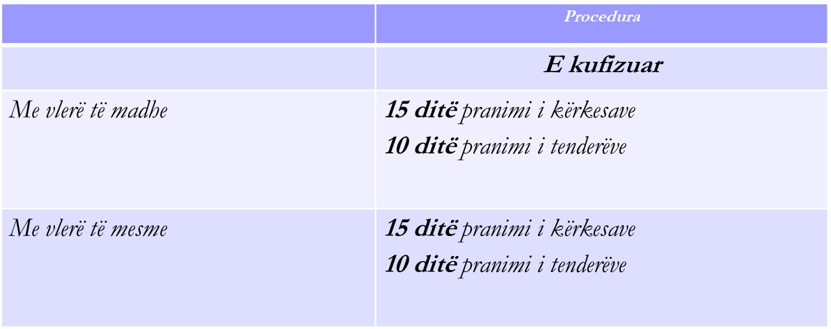
Afatet Kohore (3)
Afate kohore të përshpejtuara

Slide 32
Pragjet

Slide 33
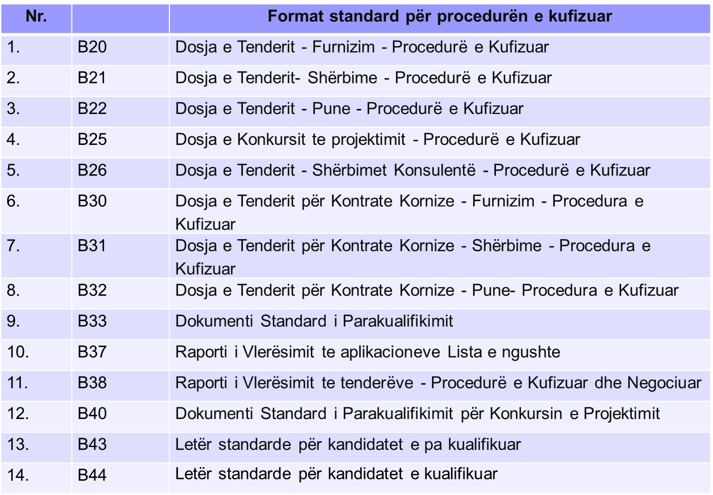
Format standarde

Slide 34
Demonstrim i Plotesimit te formave
Faza e pare
B33 Dokumenti Standard i Parakualifikimit
B37 Raporti i Vlersimit te aplikacioneve Lista e ngushte - Procedur e Kufizuar dhe konkurruese me negociata
Faza e dyte
B20 Dosja e Tenderit - Furnizim - Procedur e Kufizuar
B38 Raporti i Vlersimit te tenderve - Procedur e Kufizuar dhe konkurrese me negociata

Slide 35
Procedura e kufizuar – dallimet, përparësitë dhe dobësitë
Procedura e kufizuar:
Të gjithë mund të aplikojnë – për kualifikim
Vlerësimi në dy faza të ndara , dy proceseve të ndarë.
Afatet më të gjata
Kosto më e ulet
Numri i vogël i OE mundësi për marrëveshje
Konkurrencë më efektive
Procedura e Hapur:
Te gjithë mund te ofertojnë
Vlerësimi në një fazë, Afatet më të shkurtra.
Numri i madhë i ofertave – kosto e lartë
Vështirësi në vlerësim.

Slide 36
NGJASHMERITE DHE DALLIMET
Procedura e hapur – një procedure me një faze
Procedura e kufizuar – një procedure me dy faza
Dallimi kryesor
në procedurën e hapur me një fazë OE dorëzojnë informacion e përzgjedhjes dhe tenderët në të njëjtën kohë.
Në procedurën e kufizuar me dy faza OE
se pari dorëzojnë informacionin e përzgjedhjes (para-kualifikimi) dhe
pastaj AK fton vetëm OE të përzgjedhur për të dorëzuar tenderët.

Slide 37
NGJASHMERITE DHE DALLIMET (2)
dallimet në mes të dy procedurave:
Në procedurën e hapur çdo OE mund të dorëzojë një tender. Në procedurën e kufizuar AK është i lejuar qe të kufizoj numrin e OE që fton për tender dhe të hartojë një listë të ngushte te OE.
Kjo do të thotë se jo të gjithë OE duhet të ftohen në tender.
2. Procedura e hapur është në përgjithësi e përshtatshme qe te përdoret për blerjet rutinore dhe blerjet e drejtpërdrejta përderisa procedura e kufizuar gjithashtu mund të përdoret për blerjet rutinore dhe blerjet e drejtpërdrejta por procedura e kufizuar është veçanërisht e përshtatshme për prokurimet më komplekse dhe për blerjet jo rutinore.

Slide 38
NGJASHMERITE DHE DALLIMET (3)
3. Procedura e hapur është në përgjithësi e përshtatshme qe te përdoret
për prokurimet me rrezik të ulët
ku aftësia e furnizuesit është më pak e rëndësishme ose
ku fokusi është në çmim.
ndërsa procedura e kufizuar mund të përdoret kur aftësia e furnizuesit është faktori kyç.
4. Sipas procedurës së hapur, përzgjedhja dhe dhënia zhvillohen njëra pas tjetrës, si pjesë te të njëjtit proces, përderisa në procedurën e kufizuar përzgjedhja dhe shpërblimi zhvillohen në dy procese krejtësisht të ndara.

Slide 39
NGJASHMERITE DHE DALLIMET (3)
ngjashmëritë në mes të dy procedurave:
Tenderët mund të vlerësohen ose në bazë të kriterit çmimi më i ulët ose ne baze te kriterit tenderi ekonomikisht më i favorshëm.
Negocimi në çmim dhe aspekte të tjera themelore të cilat ka të ngjarë të shtrembërojë konkurrencën është i ndaluar.
Një AK është i lirë qe të zgjedhë midis procedurës së hapur dhe procedurës së kufizuar.
Nuk ka kushte ligjore qe duhet te përmbushen kur këto procedura përdoren.

Slide 40
AVANTAZHET dhe DISAVANTAZHET
Avantazhet e procedurës së kufizuar:
Duke kufizuar numrin e OE që marrin pjesë në fazën e tenderit, shpenzimet e AK mund të jenë më e ulëta dhe koha e shpenzuar në vlerësim mund të jetë më e shkurtër se në procedurën e hapur.
Kufizimi në numrin e ofertuesve mund të ndihmoj në shmangien e kostove të panevojshme që ndërlidhen me OE që nuk janë të përshtatshem.
Kjo mund të rezultojë në më shumë operatorë të interesuar ekonomik te cilët dorëzojnë tenderë te cilësisë më të mirë, duke lehtësuar konkurrencën më efektive.
Numri i ofertuesve është më i vogël, prandaj interesi i OE qe të dorëzojnë tender shumë me konkurrues është shumë më i larte dhe kështu mundësia për AK qe të arrij një vlerë më të larte për paranë është shumë më e madhe.

Slide 41
AVANTAZHET dhe DISAVANTAZHET (2)
Disavantazhet e procedurës se kufizuar:
Ka më shumë potencial për korrupsion nën këtë procedurë për shkak të ushtrimit më të madhe të gjykimit, dhe mundësia e marrëveshjeve të fshehta mund të jetë më i lartë.
Numri i vogël i ofertuesve tashmë të njohur (se kush janë) ofron një mundësi të madhe për marrëveshje-manipulim (në mes të operatorëve ekonomik - ofertuesve) dhe korrupsion.
Afatet ligjore janë më të gjatë se për procedurën e hapur, sepse kemi të bëjmë me dy procese krejtësisht të ndara të cilat kërkojnë respektimin e afateve kohore.

Slide 42
Procedura e kufizuar-hapat ne detale
inicimi
Konstatimi i nevojës për mallra, pune ose shërbime
Publikimi i njoftimit paraprak (opcional)
Përgatitja e dokumenteve të kualifikimeve
Publikimi i njoftimit për kontratë- “Ftesa për Pjesëmarrje”
fillimi
përgatitja
Përgatitja dhe lëshimi i përgjigjeve dhe sqarimeve

Slide 43
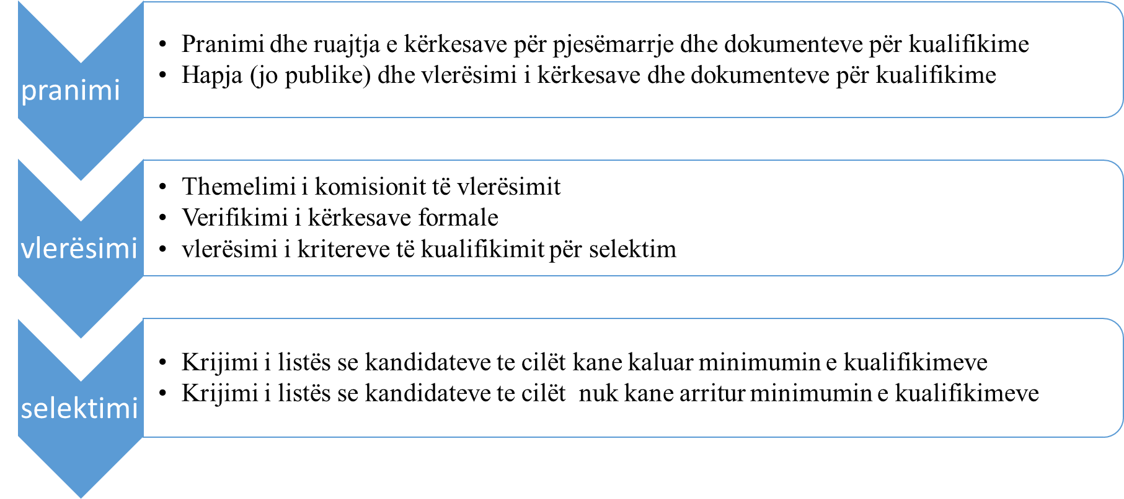
Procedura e kufizuar-hapat ne detale (2)

Slide 44
Vlerësimi i kërkesave për pjesëmarrje- Faza e pare
Vetëm kriteret e përzgjedhjes të listuara më poshtë mund të përdoren nga autoriteti kontraktues për të vendosur nëse një operator ekonomik është i kualifikuar për të kryer një kontratë të veçantë apo jo:
Gjendja personale e operatorëve ekonomik, nenit 65 të LPP-së
Përshtatshmëria profesionale, neni 66 i LPP-së
Gjendja ekonomike dhe financiare, neni 68 i LPP-së
Aftësia teknike dhe / ose profesionale, neni 69 i LPP-së
Një aplikacion konsiderohet te jete i përgjegjshëm nëse:
është në pajtueshmëri me kërkesat administrative;
është ne pajtueshmëri me kërkesat e përshtatshmërisë;
është në pajtueshmëri me kërkesat e përshtatshmërisë profesionale;
është në pajtueshmëri me kërkesat ekonomike/financiare; dhe
është në pajtueshmëri me kërkesat teknike dhe aftësitë profesionale;

Slide 45
Kur konsiderohet i përgjegjshëm një Aplikacion? (2)
Ne mënyre qe një aplikacion te konsiderohet ne pajtueshmëri me kërkesat administrative Aplikuesi duhet te dorëzoj:
Formularin për dorëzim te aplikacionit
Deklaratën e cila deklaron nënkontraktuesin e zgjedhur, nëse aplikohet
Dokumentet e kërkuara për grupin e OE, nëse aplikohet
Kërkesa të tjera formale/administrative, nëse ka.
Në mënyrë që një aplikacion të konsiderohet në pajtueshmëri me kërkesat e përshtatshmërisë aplikuesi duhet të dorëzoj:
Deklaratën nën Betim
Dëshmitë lidhur me kërkesat e përshtatshmërisë (Certifikata nga ATK, nga Gjykata etj) duhet të kërkohen që të dorëzohen vetëm nga aplikuesit të cilët AK ka propozuar per kontrate .

Slide 46
Kur konsiderohet i përgjegjshëm një Aplikacion? (4)
3. Në mënyrë që një aplikacion të konsiderohet në pajtueshmëri me kërkesat e përshtatshmërisë profesionale aplikuesi duhet të dorëzoj:
Dëshminë mbi regjistrimin në regjistrin profesional, komercial dhe/apo të korporatave
Autorizimin, licencën apo anëtarësinë në organizatë.
4. Në mënyre që një aplikacion të konsiderohet në pajtueshmëri me kërkesat ekonomike/financiare aplikuesi duhet të dorëzoj:
Dëshmitë mbi kërkesat e përcaktuara nga AK p.sh.
Deklaratat tatimore Vjetore të dorëzuara në ATK.
5. Në mënyrë që një aplikacion të konsiderohet në pajtueshmëri me kërkesat teknike dhe aftësitë profesionale aplikuesi duhet të dorëzoj:
Dëshmitë mbi kërkesat e përcaktuara nga AK p.sh
Një listë që liston furnizimet kryesore relevante,
CV, referencat,
pajisjet etj

Slide 47
Pyetje? SHEMBULL 1
Si të veprohet , me Grupin e operatorëve ekonomik, i cili në fazën e parë është
kualifikuar dhe tani në fazën e dytë kërkon të tërhiqet një anëtar i grupit?

Slide 48
Prokurimi Emergjent
Rastet Emergjente ndahen në dy lloje të emergjencave:
a. Emergjenca ekstreme; dhe
b. Urgjenca.
Rastet e emergjencës ekstreme
Për rastet e emergjencës ekstreme – ekziston mundësia të përdoret procedura e negociuar pa publikuar njoftimin e kontratës, neni 35.2.1(iii) i LPP-së.
Kjo procedurë mund të zhvillohet me një ose më shumë Operatorë ekonomik të zgjedhur nga autoriteti kontraktues.
Nuk ka afate minimale kohore që lidhen me kryerjen e kësaj procedure.
Kushtet e përdorimit të procedurave emergjente janë si rrethanat nënkuptojnë këto:
Domosdoshmëri strikte e zhvillimit të një aktiviteti prokurimi në baza emergjente,
Motivuar nga ngjarje të verifikueshme në mënyrë objektive që nuk ishin të parashikueshme nga autoriteti kontraktues,

Slide 49
Rastet e emergjencës ekstreme
Nuk mund t’i arrij afatet kohore të kërkuara, dhe
Rrethanat emergjente nuk i atribuohen veprimeve neglizhente apo të qëllimshme ose mosveprimeve të autoritetit kontraktues.
“Bazë emergjente” do të thotë se rrethanat kërkojnë zhvillimin e prokurimit në baza më të përshpejtuara sesa madje afatet e përshpejtuara kohore të definuara në nenin 46 të LPP-së.
Megjithatë, kërkesat e nenit 35.3 të LPP-së do të merren parasysh nga autoriteti kontraktues: “Zhvillimi i një procedure të negociuar pa publikuar njoftimin e kontratës në asnjë mënyrë nuk do t’ia heq autoritetit kontraktues obligimet e veta për të:
(i) Luajtur një rol aktiv në vendosjen e kushteve të kontratës, posaçërisht lidhur me çmimet, afatet e dërgesave, sasitë, karakteristikave teknike dhe garancionet;
(ii) Sigurojë se çmimi i kontraktuar nuk është më i lartë se çmimi përkatës i tregut; dhe
(iii) Vlerësojë me kujdes cilësinë e produktit në fjalë, të shërbimeve, apo punimeve.”
Kurdo që Autoriteti Kontraktues përdor procedurën e negociuar pa publikuar Njoftimin e Kontratës, sipas nenit 35.2.1(iii) të LPP-së, Autoriteti Kontraktues do të njoftojë KRPP-në duke përdorur formën standarde.

Slide 50
Procedurat e përshpejtuara
Për rastet urgjente, LPP përmban rregullat që lejojnë reduktimin e afateve kohore për pranimin e tenderëve, neni 46 i LPP-së. Procedurat e tilla quhen “procedurat e përshpejtuara”, dhe afatet e reduktuara kohore quhen “afatet e përshpejtuara kohore”.
Kushtet për përdorimin e procedurave të përshpejtuara janë se rrethanat nënkuptojnë këto:
domosdoshmëria e zhvillimit të një aktiviteti prokurimi në bazë urgjente,
aplikimi i afateve normale kohore është i i pazbatueshëm,
nuk është një situate emergjente (urgjence ekstreme), dhe
rrethanat e tilla nuk i atribuohen veprimeve apo mosveprimeve të autoritetit kontraktues.
Këto afate kohore të përshpejtuara janë afatet minimale kohore. Nëse është e mundshme, Operatorëve ekonomik do t’u jepen më shumë ditë që t’i përgatisin dhe dorëzojnë tenderët e tyre.
Kërkesat për informata shtesë apo qartësuese do të pranohen nga autoriteti kontraktues jo më pak se 3 ditë para datës së caktuar për pranim.

